Slide 1
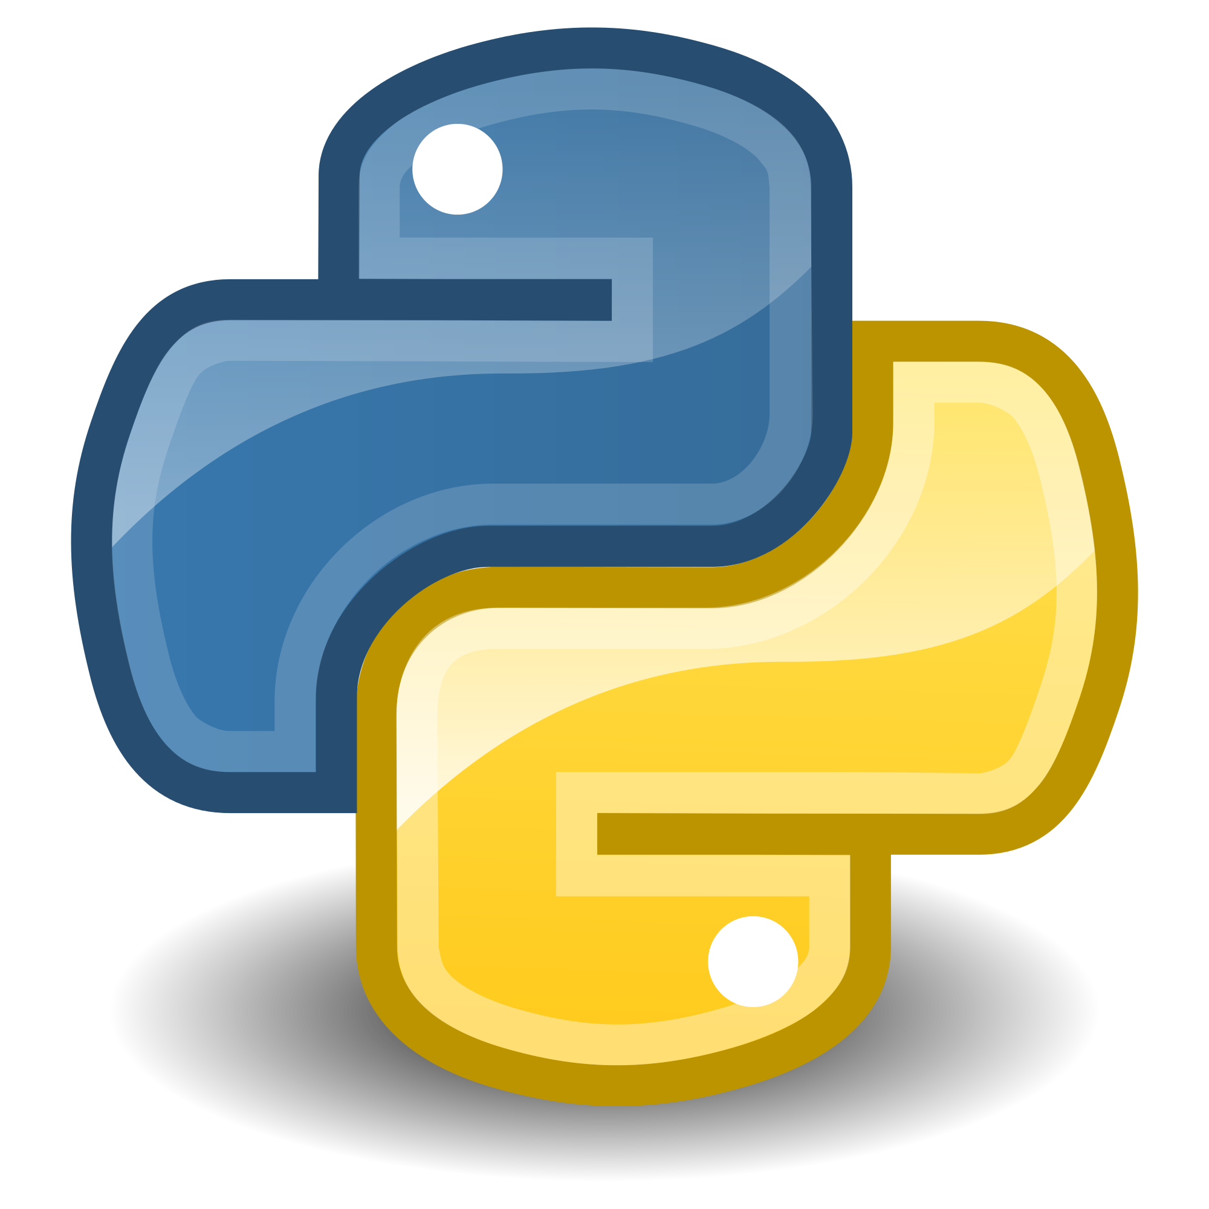
Python 基础 Yellow

Slide 2
Agenda
背景
开发环境
Python语言特点

Slide 3
背景

Slide 4

背景
Python是什么？

Slide 5
背景
Python是什么？
Python 是一种解释型语言
Python 是一种动态语言
Python 是一种OOP语言

Slide 6
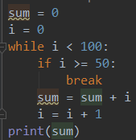
背景
Python是什么？

Slide 7

背景 -为什么Python？
1. 简单、易学、表达能力强
[A,B,C] x [X,Y,Z] = [AX,AY,AZ,BX,…]

Slide 8
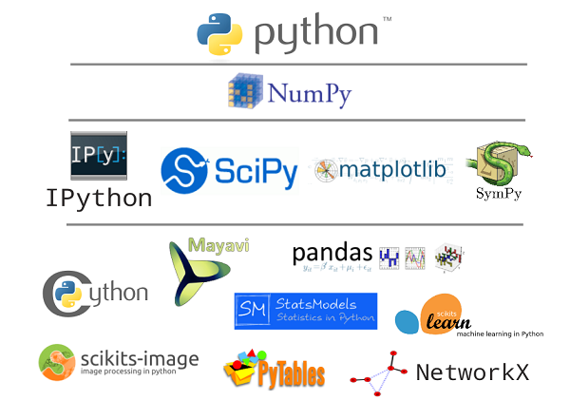
背景 -为什么Python？
2. 丰富的生态

Slide 9
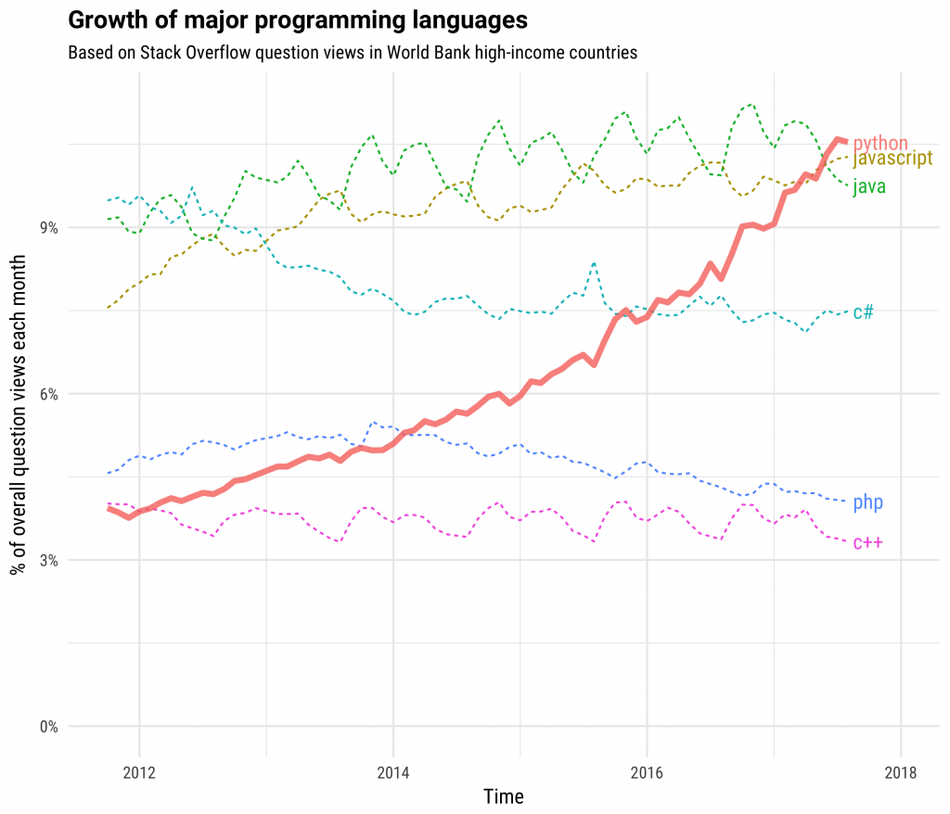
背景 -为什么Python？
3. Trend

Slide 10
开发环境

Slide 11
开发环境 – Python运行时
Python 2 or 3 ?
Python3是趋势
推荐安装Anaconda, 而不是直接装Python2/3

Slide 12
开发环境 – Python运行时
Anaconda是什么 ?
一个Python运行时的发行版
包含了Python运行时管理器、Python包管理器
内置了大量常用的科学计算包，免去手工下载之苦

Slide 13
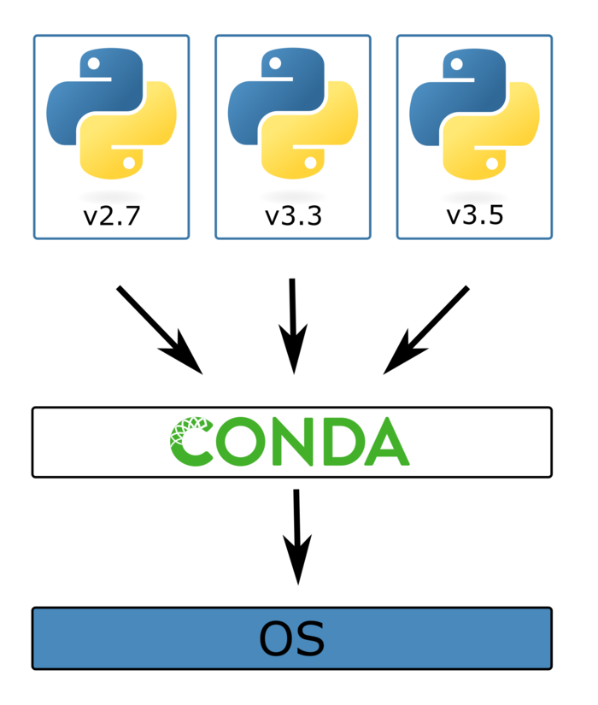
开发环境 – Python运行时
Anaconda是什么 ?

Slide 14
开发环境 – Python运行时
Anaconda的安装方法：
https://foofish.net/compatible-py2-and-py3.html
https://www.jianshu.com/p/eecd77803508

Slide 15
Q & A

